Slide 1
А.Ю. Юданов,
http://www.yudanov.ru/
Фирмы-газели и феномен инверсии причинно-следственных связей в менеджменте
III Международная научно-практическая конференция
УПРАВЛЕНЧЕСКИЕ НАУКИ В СОВРЕМЕННОМ МИРЕ»
1 декабря 2015 года, Москва Финансовый университет

Slide 2
Выручка,
млрд. руб.
«Тандер» («Магнит»)
y = 8,5542e^{0,3629x}
R² = 0,984
 | 2010 | 2011 | 2012 | 2013 | 2014 | 2015f
Выручка, млрд. руб. | 236 | 336 | 449 | 580 | 764 | 963- 1008
Рост выручки, % | 39,0 | 42,1 | 33,6 | 29,2 | 31,7 | 26-32
Маржа EBITDA, % | 8,1 | 8,2 | 10,6 | 11,2 | 11,3 | н.д.
Капитальные затраты, млрд. руб. | 36,1 | 50,9 | 47,9 | 52,5 | 55,9 | 65

Slide 3
Стандартная модель стратегического планирования
ПОСТА-НОВКА
ЗАДАЧ

Slide 4
Предпринимательская модель стратегического планирования

Slide 5
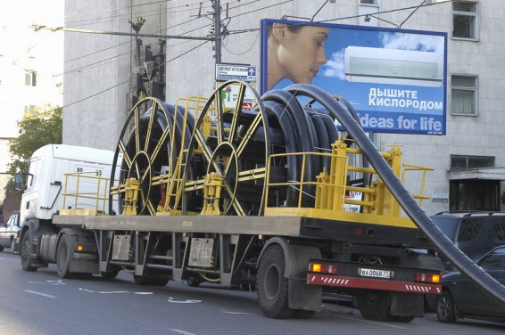
Группа ПОЛИМЕРТЕПЛО: лидер рынка предизолированных трубопроводов для распределительных сетей ГВС и отопления России и стран СНГ

Slide 6
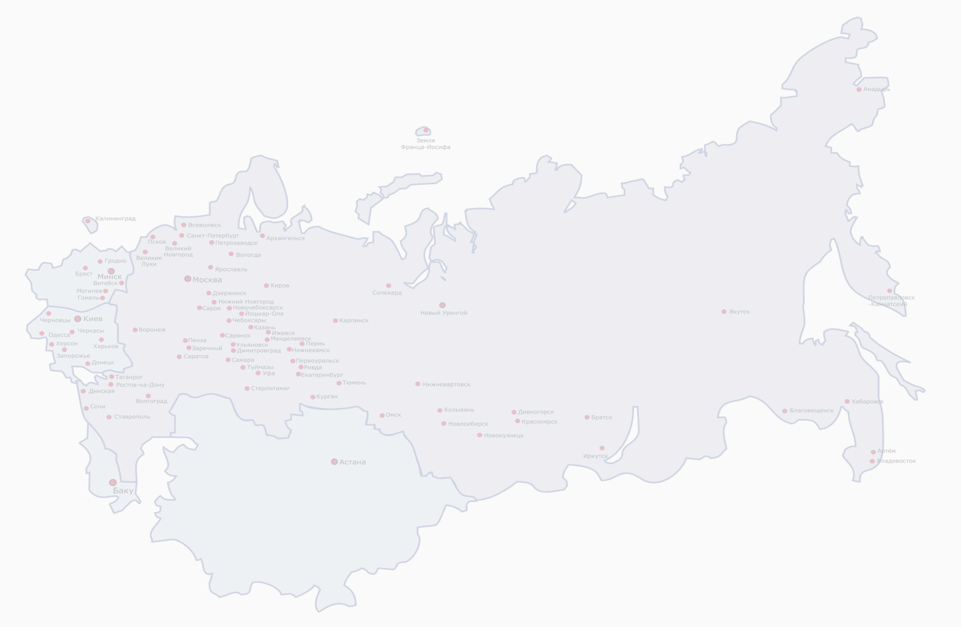
Эффект внедрения технологий Группы ПОЛИМЕРТЕПЛО в г.Москве: модернизация внутриквартальных тепловых сетей ОАО «МОЭК» (2006-2010)
Аварийность: кардинальное снижение до уровня ниже европейского
Энергосбережение: уменьшение тепловых потерь до уровня 4%
Плановые летние отключения ГВС: снижение сроков отключения до 10 дней; в перспективе: отказ от плановых отключений

Slide 7
Группа ПОЛИМЕРТЕПЛО: как продать товар неплатежеспособному клиенту?
Группа ПОЛИМЕРТЕПЛО
Региональный регулятор (РЭК)
1. Целевое финансирование замены сетей.
4. Погашение обя-зательств по целевому финансированию
1. Трехстороннее Соглашение о «замораживании» (не снижении) тарифов ТСО.
Теплоснабжающая организация
Администрация субъекта РФ
5. Погашение обяза-тельств по кредиту.
1. Трехстороннее Соглашение о готовности использовать механизмы бюджетного софинансирования для недопущения неисполнения ТСО обязательств по обслуживанию и погашению кредита Банка .
2. Сдача сетей в эксплуатацию.
3. Кредитование под залог новых сетей.
Банк

Slide 8
Банк «Русский стандарт» (активы, млрд. руб)
y = 859,14e^{0,9637x}
R² = 0,9996

Slide 9
Структура портфеля банка «Русский стандарт»
2001-2005
Проблема
сохранения
управляемости
Проблема
привлечения
клиента

Slide 10
Источник: Семенова Н.М., Финансовый университет

Slide 11
От предпринимательского бутылочного горлышка
к бутылочному горлышку финансовому
(Н.М. Семенова)

Slide 12
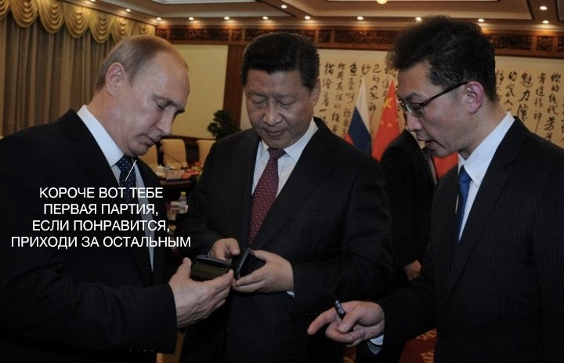
Контрольный пакет компании-создателя YotaPhone выкупил китайский холдинг REX Global за $100 млн

Slide 13
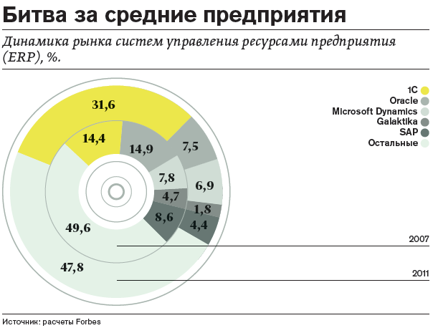
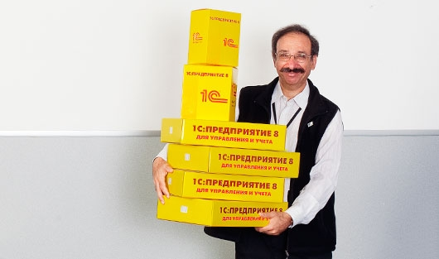
1 С
Notes:
Бори́с Гео́ргиевич Нурали́ев

Slide 14
А.Ю. Юданов,
http://www.yudanov.ru/
Фирмы-газели и феномен инверсии причинно-следственных связей в менеджменте
III Международная научно-практическая конференция
УПРАВЛЕНЧЕСКИЕ НАУКИ В СОВРЕМЕННОМ МИРЕ»
1 декабря 2015 года, Москва Финансовый университет

